Slide 1
Муниципальное автономное
общеобразовательное учреждение
«Полазненская средняя
общеобразовательная школа №1»
Использование STEM-технологии в образовательном процессе
Полазна 2021

Slide 2
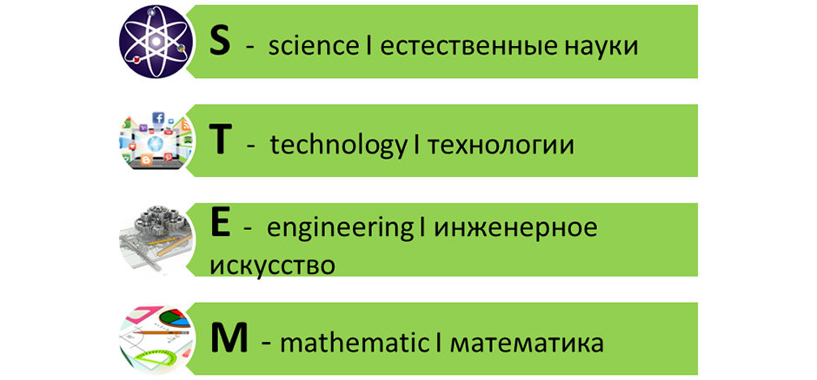
Что такое STEM - образование?
STEM-образование – это обучение, которое включает в себя изучение естественных наук вместе с инженерией, технологией и математикой.
STEM-образование позволяет использовать научные методы, технические приложения, математическое моделирование, инженерный дизайн. Что ведёт к формированию инновационного мышления обучающегося, умений, навыков 21 века.

Slide 3
Концепция STEM соответствуют основным требованиям ФГОС
Проектная форма организации обучения и практическая направленность STEM создают более благоприятные по сравнению с классно-урочным обучением мотивационные и предметные предпосылки для реализации следующих требований ФГОС: — Организация активной учебно-познавательной деятельности; — Участие в социально значимом труде и приобретение практического опыта; — Формирование способности применять полученные знания на практике, в том числе в социально-проектных ситуациях; — Формирование коммуникативной компетентности в общении и сотрудничестве со сверстниками; — Ориентировка в мире профессий и формирование устойчивых познавательных интересов как основы выбора будущей профессии

Slide 4
Школьный Педагогический Центр инноваций «SMART»
лаборатория «Урок по-новому". Цель разработка и апробация уроков с использованием STEM технологии;
лаборатория "Учимся, пробуем, осваиваем". Цель лаборатории – разработка и апробация программ образовательных практик с использованием STEM технологии;
лаборатория "Научная среда Школы инженерной культуры". Цель лаборатории – разработка и апробация исследовательских практик, вовлечение учащихся в научно-исследовательскую и проектно-интеллектуальную деятельность.
лаборатория «Инженерный центр «МПКД»» Цель лаборатории – создание материально-технических, методических и педагогических условий;

Slide 5
Апробация практик проходит в метапредметный день конструирования и моделирования
Педагогами школы разработаны новые методические продукты:
программы образовательных практик по конструированию с использованием STEM технологии для учащихся 5-7 классов
программы исследовательских практик для учащихся 8 классов
Проектные задачи для учащихся 2-4 классов
Основные задачи образовательных практик: привлечение к исследовательской и изобретательской деятельности, развитие компетенций необходимых для проектной командной деятельности

Slide 6
Программы образовательных практик
5 класс:
«Преобразование текстовой информации на английском языке в объемную модель»
«Конструирование чайного домика»
«Удивительное пентамино»
6 класс:
«Конструирование движущейся модели автомобиля», основанного на принципе реактивного движения»
«Конструирование транспортного средства для грузоперевозок по воде»
«Конструирование машины Голдберга»
«Конструирование водоподъемного механизма»
«Расследование Шерлок Хомса»
7 класс:
«Конструирование гидравлического манипулятора»
«Конструирование моста»
«Конструирование гидравлического подъемника»
«Основы коммуникаций»
«Графическая модель текстовой информации»
«Интерактивная открытка»
8класс
«Всегда ли мед, мед»
«Определение параметров, от которых зависит сила трения»
«Физические свойства фруктов и овощей»
Загадки камня

Slide 7
Образовательное событие
«день моделирования и конструирования»
Инновационный продукт МАОУ ПСОШ № 1

Slide 8
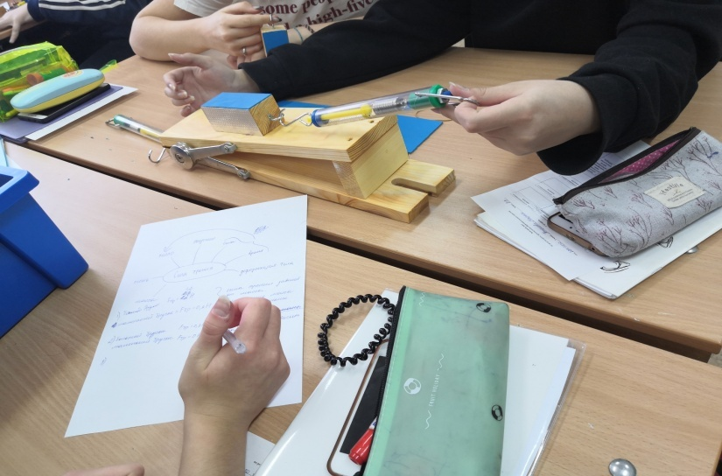
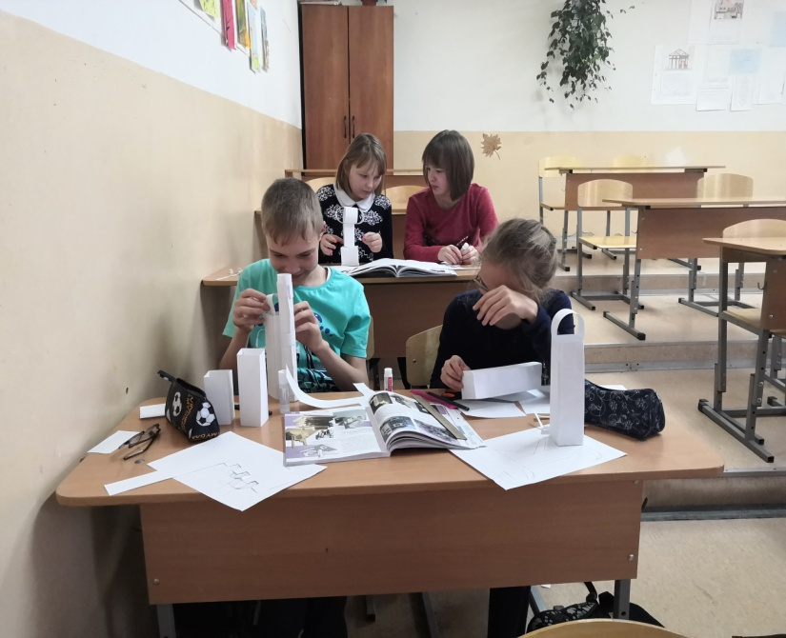
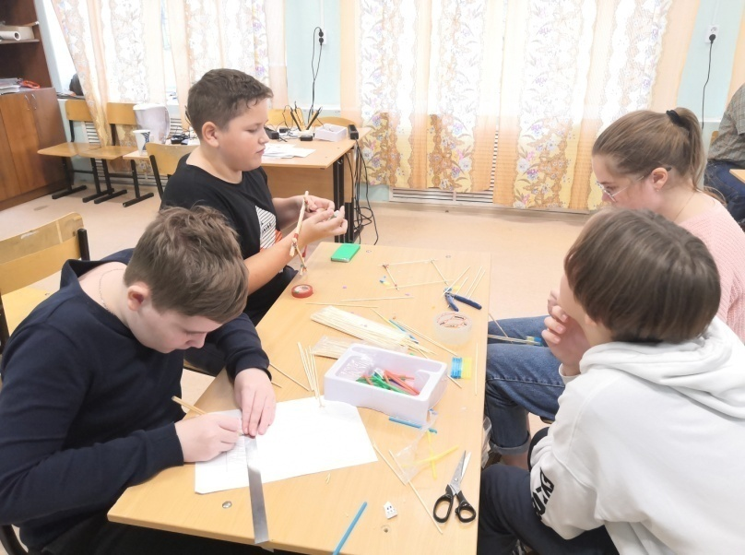

Slide 9
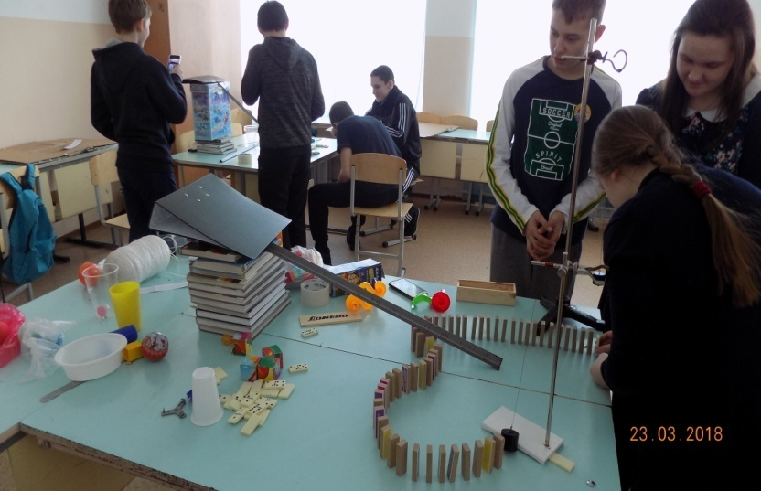
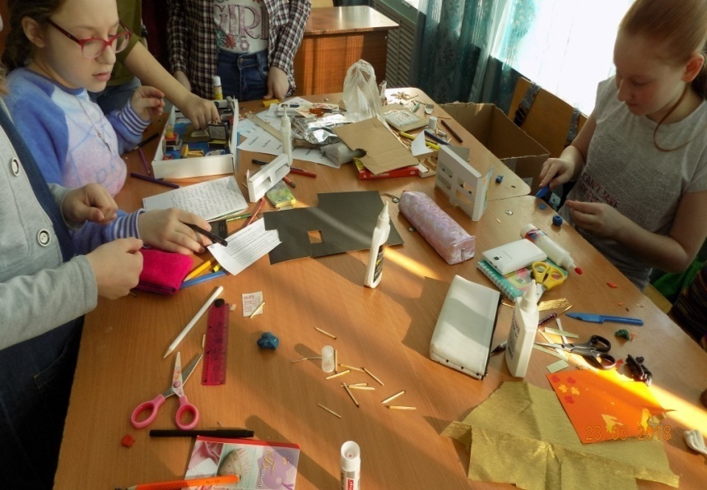
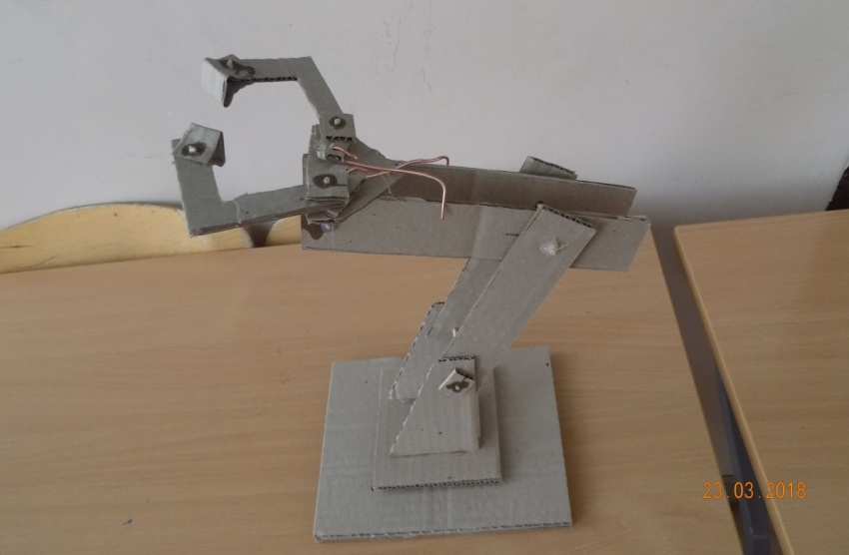
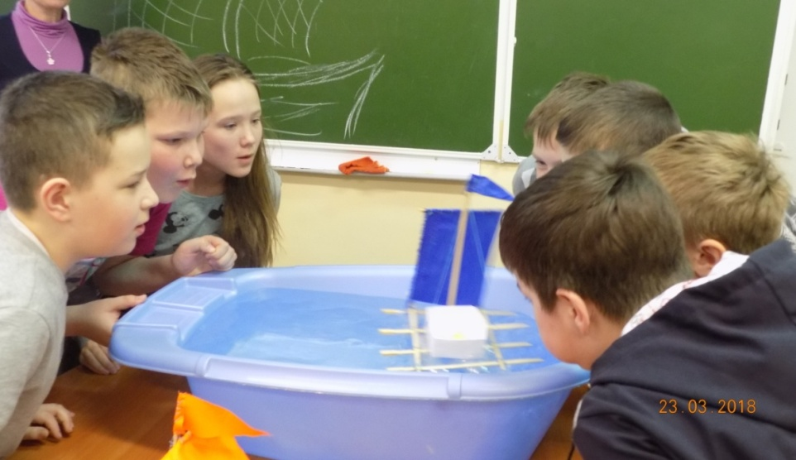

Slide 10
Цель: Обучение младших школьников совместному решению проектных задач.
ПРОЕКТНАЯ ЗАДАЧА –это система заданий (действий), направленных на поиск лучшего пути достижения результата в виде реального «продукта»

Slide 11
Зимние узоры на окнах
Пасхальный сюрприз

Slide 12
Пасхальная корзина
В поисках чудо птицы

Slide 13
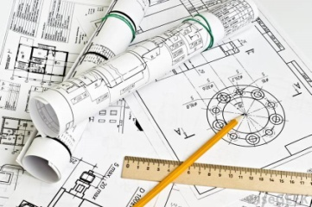
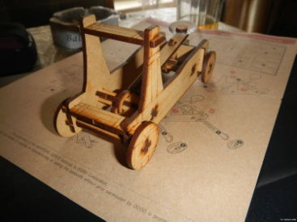
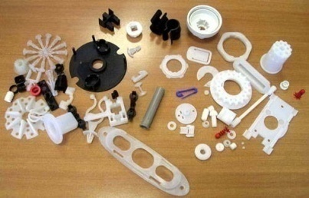
Система курсов по выбору
Начальная школа:
«Оригами» «Легоконструирование»
«В мире информации. Транспорт»
«Модульное оригами» «Мировые геометрические головоломки»
«Очумелые ручки»
5-6 классы:
«Пентамино»,
«Решение тризовских задач» «Легоконструирование»,
«Моделирование статичных объектов»
7-8 классы:
«Технический английский»
«Облачные сервисы» «Математическое моделирование»
«Основы программирования»
«Основы деловой коммуникации»
«Моделирование движущихся объектов»
9 классы:
«Математическое моделирование»
«Экология и производство» ,
«Основы деловой коммуникации»
«Экспериментальная физика»
Кружок «ПервоРобот»
Инженерный центр «МПКД (моделирование, проектирование, конструирование, дизайн)»
ИДЕЯ
МОДЕЛЬ
КОНСТРУИРОВАНИЕ
СБОРКА
ПРОДУКТ

Slide 14
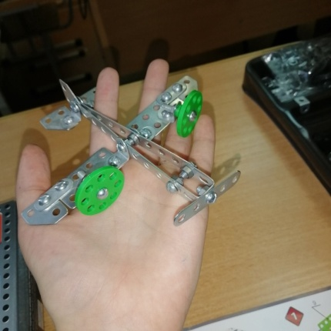
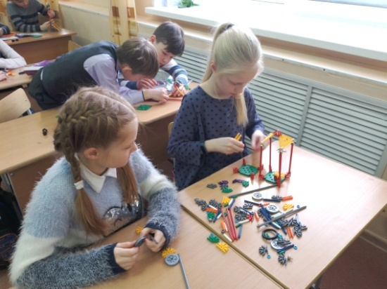
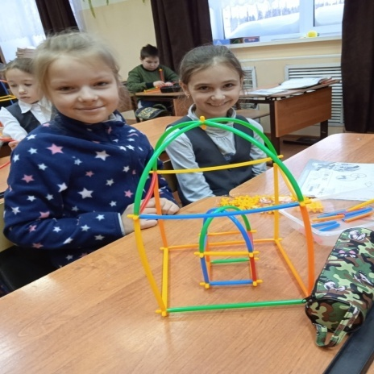
Дополнительное образование
STEM – направление : конструирование, робототехника
Начальная школа
краткосрочные курсы для 1-4-классов
«Лего – конструирование»,
«Простые механизмы»,
«Перворобот»,
«Юный конструктор»,
«Кри-ко-ко»,
«Кнекс

Slide 15
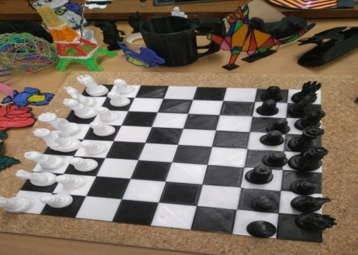
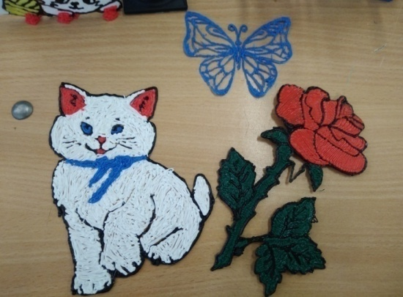
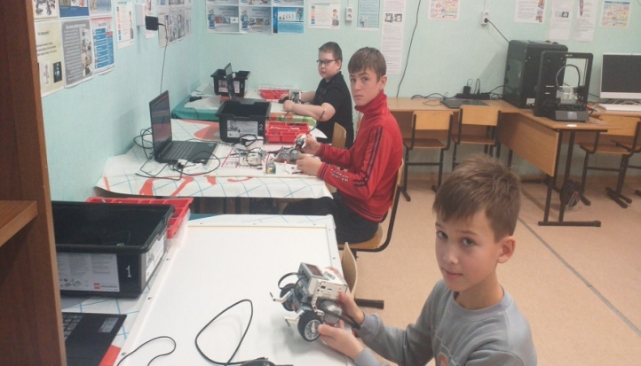
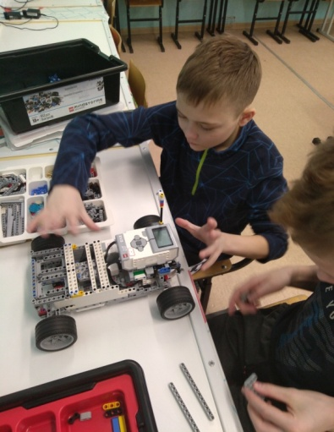
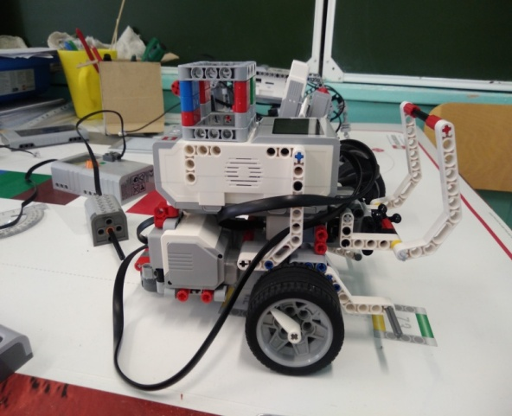
STEM – направление : конструирование, робототехника
Основная школа
краткосрочные курсы для учащихся 5-7 классов
- Робототехника
- Lego конструирование и моделирование
- Объемное рисование с помощью 3D ручки

Slide 16
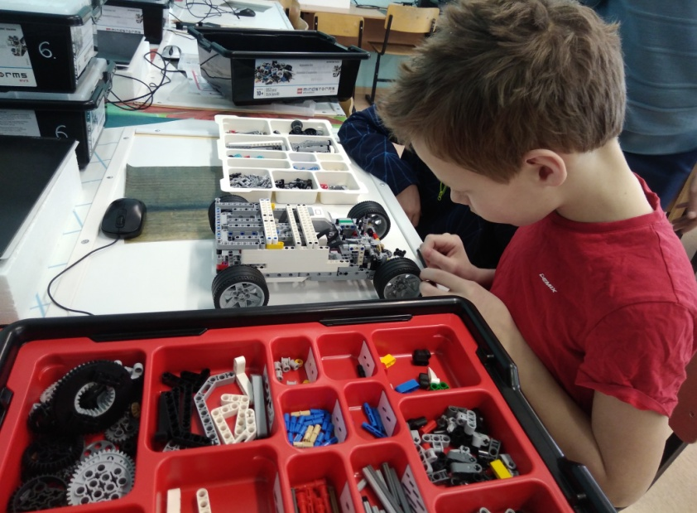

Slide 17
Внедрение Stem -образования предметная область-технология
Обновление содержания предметной области «Технология» в 5-7 классах через образовательный модуль «Основы техники, механики, пневматики. Машины и механизмы».
обучение учащихся основной школы с использованием базовых наборов конструкторов Lego

Slide 18
Внедрение Stem –образования в предметы естественно-научного цикла
Обновление содержания предметов математического и естественно-научного цикла через образовательный модуль «Исследовательская деятельность»
обновление содержания предметов «Математика», «Физика», «Биология», «География», «Химия» путем введения в содержание этих предметов образовательного модуля «Исследовательская деятельность».
Овладение навыками исследования у учащихся будет осуществляться чрез работу с цифровыми лабораториями.

Slide 19
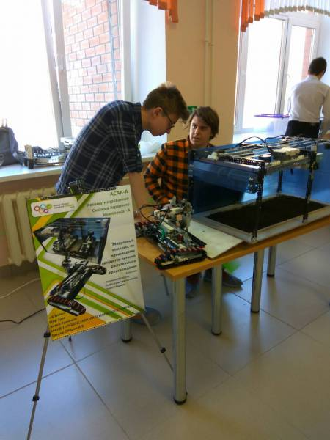
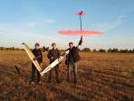
площадки stem –образования
Школа Технического резерва
Центр дополнительного образования детей «Дом научной коллаборации имени А.А.Фридмана» при ФГБОУ ВО ПГГПУ

Slide 20
Результаты:
ежегодно увеличивается число школьников проходящих обучение по программам общего и дополнительного образования на основе stem технологии.
Как результат этого обучения у школьников развивается пространственное мышление, ребята учатся работать с трехмерными формами, развиваются творческие способности , знакомятся с современными тенденциями в дизайне и архитектуре; улучшают навыки работы в специальных профессиональных программах; учатся организовывать свою деятельность, вести свою идею от задумки до реализации. Применяют полученные знания в реальной жизни.
в период школьных каникул на базе ОУ работают профильные отряды технической направленности;
увеличивается количество участников, призеров и победителей конкурсных мероприятий различного уровня технического профиля
Увеличивается количество выпускников выбирающие профессию технической направленности

